Slide 1


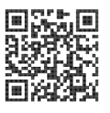
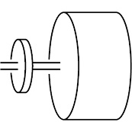
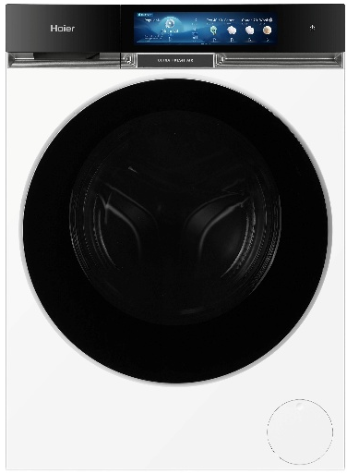


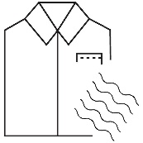

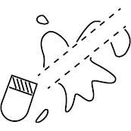
HW100-BD14611U1S
Předem plněná automatická pračka X SERIES 11 PLUS
Wifi, Direct Motion motor, Automatický dávkovač, ABT, Refresh, Ultra Fresh, barevný TFT CZ a SK displej, A-40%
Hlavní vlastnosti (Nařízení v přenesené pravomoci: (EU) 2019/2014)
Třída energetické účinnosti A
Marketingové označení en. účinnosti praní: o 40 % úspornější než třída A
Jmenovitá kapacita (kg) 10
Spotřeba energie na 1 cyklus programu Eco 40-60 (kWh) 0,310
Spotřeba energie na 100 cyklů programu Eco 40-60 (kWh) 31
Spotřeba vody na 1 cyklus v programu Eco 40-60 (l) 44
Otáčky při odstřeďování (ot./min) 1330
Třída účinnosti sušení odstřeďováním B
Trvání programu Eco 40-60 (h:min) 3:58
Úroveň emisí hluku ve fázi odstřeďování (dB(A) re 1 pW) 70
Emisní třída hluku šířeného vzduchem při odstřeďování A
Technologie
Wifi + Bluetooth připojení - bezdotykové připojení k Wifi a ovládání pračky přes aplikaci hOn s více než 60 dalšími programy a funkcemi
Direct Motion Motor – motor umístěný přímo na bubnu bez použití řemenu, tichý chod pouhých Ultra Fresh Air - po skončení programu se spustí funkce čerstvého vzduchu pro zamezení zápachu a tvorby plísní a bakterií až 12 hod
Program „Refresh“- Osvěžení párou - vytváří jemnou a teplou vodní mlhu, která proniká do vláken; narovnává je, zbavuje zápachu, desinfikuje a sterilizuje
Auto Dose – automatické dávkování pracího prostředku a aviváže
Velká kapacita – 10 kg praní, XL Buben s průměrem 525 mm
Ultra Mix Pro - Předmíchává prací prostředek a vzduch pro hloubkové a účinné praní. Zajišťuje perfektní dávku pracího prostředku, turbo míchání s vodou a vzduchem vytváří koncentrovanou směs, která je stříkána vysokotlakými tryskami přímo na oděvy pro hlubší proniknutí do vláken.
Pillow Drum – šetrný buben s polštářkovými výstupky pro jemnou péči o tkaniny
AI paměť – přizpůsobení praní dle zvyklostí a požadavků uživatele na základě posledních 3 cyklů.
Smart Dual Spray – dvojité sprchování okénka dvířek a gumového těsnění
Program Samočištění bubnu při 90 °C
Laserem svařený buben – odolný, pevný a hladký povrch sváru pro bezpečný kontakt s prádlem
Možná kombinace a synchronizace se sušičkou ze stejné kolekce X SERIES 11 PLUS, model: 31103167 HD100-BQ611U1-S
Programy
23 programů praní - Eco 40-60, Smart AI, Bavlna, Bavlna 20 °C, Vlna, Syntetika, Košile, Smíšené, Sportovní, Jemné, Antialergenní péče, Rychlý 15‘, Dětská péče, Džíny, Přikrývky, Náplň XXL, Odstřeďování, Čištění bubnu, Refresh (Osvěžení), Ultra Fresh, Outdoor, Odstranění zvířecích chlupů, Rychlý 29‘
Funkce
Délka praní, Máchání, Teplota, Otáčky, Chytré dávkování pracího prostředku a aviváže, Ultra Fresh, Máchání, Prodleva, Skvrny, Předpírka, Noční praní, Intenzivní, Energy Plus, Rychlé praní, Dálkové ovládání (Wifi), Doporučení AI, Identifikační encyklopedie, Dětská pojistka, Nastavení (Jazyk, Zvuk, Jas, Tvrdost vody, Chytré třídění, Reset)
Konstrukce
Barevný obrázkový A textový TFT displej v CZ 10,1“; Osvětlení bubnu; Materiál bubnu Nerez/ vany Silitech, XL buben s průměrem 525 mm a kapacitou 63 l
Wifi
připojení s možností ovládání přes aplikaci hOn
Parametry odpovídají Nařízení v přenesené pravomoci: (EU) 2019/2014
Více informací o výrobku naleznete pod tímto QR kódem:
A-40%
Direct Motion Motor – motor umístěný přímo na bubnu bez použití řemenu, tichý chod
Ultra Fresh Air – proudění čerstvého vzduchu na konci cyklu
Refresh – Osvěžení párou, narovnání
záhybů,
sterilizace a desinfekce
Smart Dosing – automatické dávkování pracího prostředku a aviváže s 5 komorami
Logistická data
Logistická data
Kód 31021207
EAN 6921081521328
Barva Bílá s černými dvířky
Rozměry výrobku v x š x h (mm) 850 x 595 x 589 mm celková hloubka včetně dveří a připojení na vodu a odpad, (570 mm bez dveří a připojení na vodu a odpad)
Čistá váha výrobku (kg) 78
Rozměry balení v x š x h (mm) 890 x 653 x 642
Hmotnost s obalem (kg) 81
Ultra Mix Pro
Předmíchává prací prostředek a vzduch pro hloubkové praní
Odstraňování skvrn – možnost výběru ze 12 druhů skvrn s přesným zacílením

